Slide 1

Canje
El Área de canje está dentro de finanzas. su función es ser una herramienta de cobranza y un método de financiación para los productores agropecuarios. consta de la entrega de granos a cambio de insumos agropecuarios y posteriormente de la venta a exportadores la mercadería entregada por los productores.

Slide 2
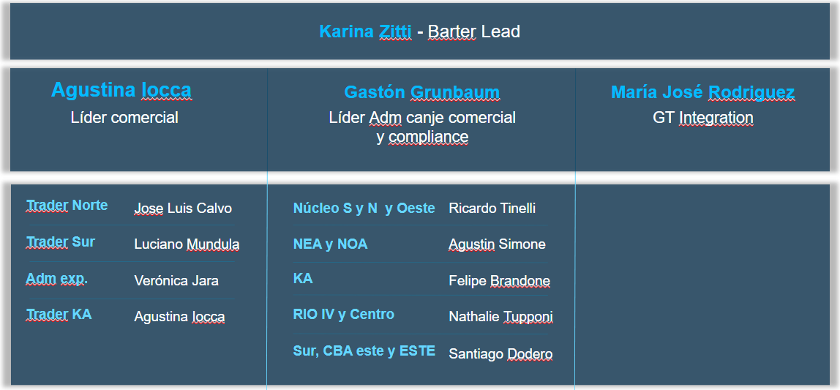
Equipo Canje

Slide 3
Canales de distribución.
EXIMIA
Clientes particulares
SELECTA
comercios
INNOBA
Centro de distribucion

Slide 4







Programas que utilizamos
CEREAL TRACK (CT)
SALESFORCE (SF)
BRIEFCASE
MONGRAIN – MUVIN
SAP
INTAGRO
CIC

Slide 5
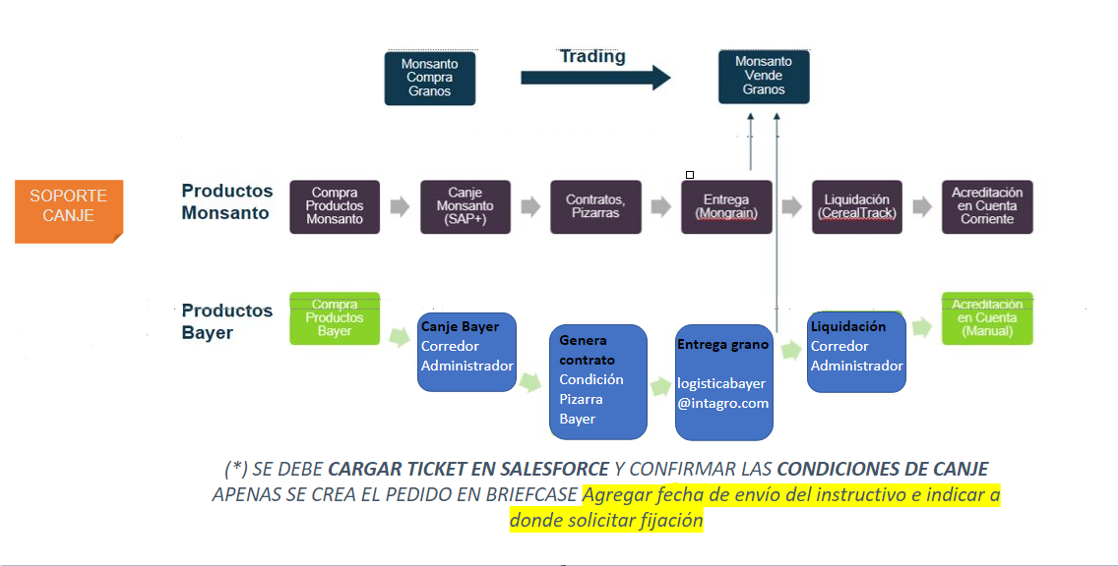
Circuito comercial Canje

Slide 6
Soporte de Analistas comerciales
Control en contratos de canje Bayer / Monsanto
Liquidación de excesos
Anulación de contratos
Fijaciones de precios
Cálculos (ND –NC)
Revisión de comisiones respecto canje
Soporte Trader
Soporte en consulta de comercios( innoba – selecta- eximia)
Seguimiento en deuda Canje
Soporte a RV y gerentes zonales
Envío de precios armado por trader

Slide 7
Muchas Gracias!

